Slide 1
ГБОУ средняя общеобразовательная школа №188 с углубленным изучением предметов художественно-эстетического цикла Красногвардейского района г. Санкт-Петербурга
учитель
начальных классов
Миронова
Татьяна Юрьевна
2012г.

Slide 2
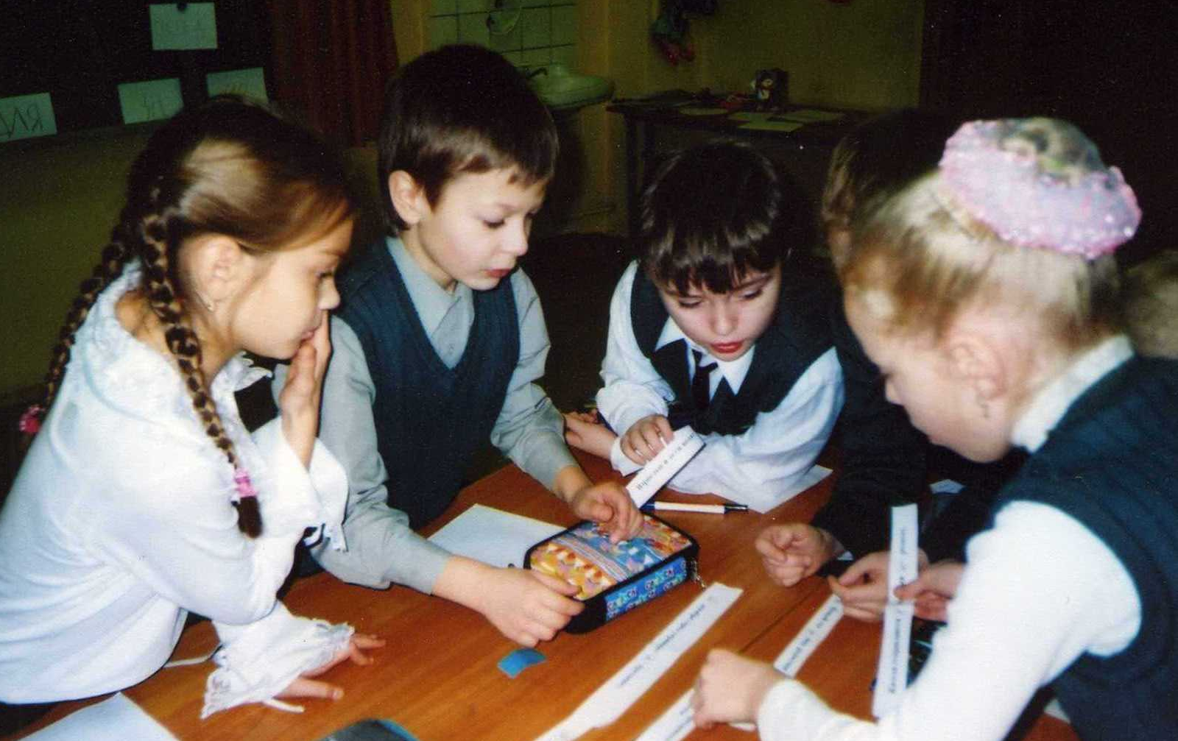
Технология французские мастерские, как средство формирования коммуникативных навыков учащихся начальной школы

Slide 3
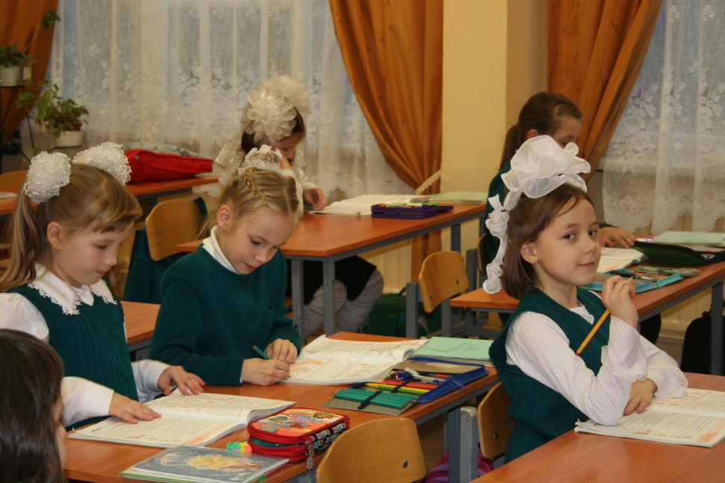
Универсальные учебные действия
личностный
регулятивный
познавательный
коммуникативный

Slide 4
Виды коммуникативных действий.
планирование учебного сотрудничества с учителем и сверстниками – определение цели, функций участников, способов взаимодействия;
постановка вопросов – инициативное сотрудничество в поиске и сборе информации;
разрешение конфликтов - выявление, идентификация проблемы, поиск и оценка альтернативных способов разрешения конфликта, принятие решения и его реализация;
управление поведением партнера – контроль, коррекция, оценка действий партнера;
с умение с достаточной полнотой и точностью выражать свои мысли в соответствии с задачами и условиями коммуникации; владение монологической и диалогической формами речи в соответствии грамматическими и синтаксическими нормами родного языка.
.

Slide 5
Группы коммуникативных умений
Информационно-коммуникативные умения:
– вступать в процесс общения.
– ориентироваться в партнерах и ситуациях общения.
– соотносить средства вербального и невербального общения.
Регуляционно-коммуникативные умения:
– согласовывать свои действия, доверять, помогать и поддерживать тех, с кем общаешься
– применять индивидуальные умения при решении совместных задач
– оценивать результаты совместного общения, учитывать личный вклад каждого , принимать правильные решения, выразить согласие (несогласие), одобрение (неодобрение).
Аффективно- коммуникативные умения :
- делиться своими чувствами, интересами, настроением с партнерами по общению;
проявлять чуткость, отзывчивость, сопереживание, заботу;
оценивать эмоциональное поведение друг друга.

Slide 6
Технология французские мастерские
Анри бассис – педагог, поэт, драматург, общественный деятель.
«Французская группа нового образования» (Groupe Francais d'Education Nouvelle) возникла в 20-х годах ХХ века

Slide 7
Технология французские мастерские
с1987 г. группа Окончательно признана министерством образования Франции
Санкт - петербург 1990 год

Slide 8
Санкт - Петербургская академия постдипломного педагогического образования
кандидат педагогических наук
Белова
Надежда Ивановна – участник пед.семинаров во Франции

Slide 9
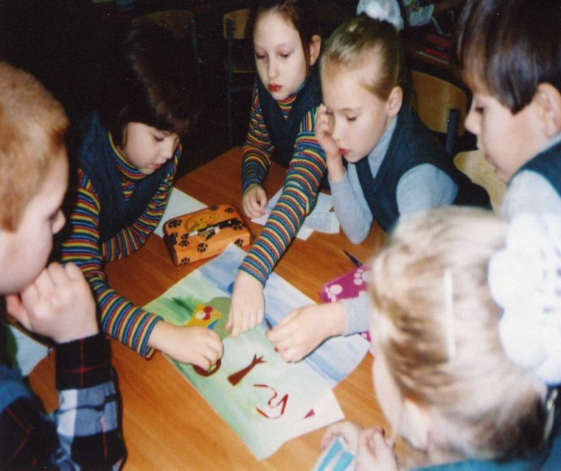
Педагогическая мастерская - это нестандартная форма организации занятий, инновационная технология обучения, которая помогает создать на занятиях атмосферу, психологический комфорт, развивает у учащихся познавательные, творческие и коммуникативные способности, интерес, учебно-познавательную мотивацию, исследовательскую деятельность, позволяет осуществить и эмоционально прочувствовать процесс совместного творчества (сотворчества), поиска знания, путем самостоятельного или коллективного открытия.

Slide 10
Цели технологии в сравнении с традиционной системой
Традиционная система | Французские мастерские
Формировать гармоническую личность. | Создавать условия для самореализации обучающихся.
Дать знания по конкретной теме. | Предоставить возможность для конструирования собственного знания
Проконтролировать и оценить сделанное. | Реализовать возможности самооценки и самокоррекции.
Сформировать умение. | Помочь выработать навыки интеллектуального и физического труда, предоставляя учащемуся право на ошибку и право на сотрудничество

Slide 11
Роль учителя в проведении мастерской.
Создает атмосферу открытости, доброжелательности, сотворчества в общении.
Включает эмоциональную сферу учащегося, обращается к его чувствам.
Не дает конкретных, точных ответов.
Исключает официальное оценивание работы учащего, но через афиширование работ дает возможность появления самооценки учащегося и самокоррекции.

Slide 12
Типы мастерских
построения новых знаний
ценностных ориентаций и по самопознанию
творческого письма
смешанного типа

Slide 13
Алгоритм мастерской.
1этап.
Индукция («толчок» к процессу)
Создание эмоционального настроя, мотивирующего творческую и исследовательскую деятельность каждого ученика.
Индуктор — слово, образ, фраза, предмет, мелодия, текст, рисунок – все, что может разбудить чувство, вызвать поток ассоциаций, воспоминаний, ощущений, вопросов.
заинтересовать

Slide 14
2 этап.
Деконструкция
(поставить в затруднительное положение).
Индивидуальное создание гипотезы, решения, текста, рисунка, проекта.
Если не знаешь, опираешься на опыт соседа(реконструкция).
Построение этих элементов группой.
задуматься

Slide 15
3 этап.
Социализация
Работа в малой группе.
Представление всем промежуточного и окончательного результата.
Каждый выступает на основе своего опыта, не боясь высказывать мнение вслух.
п.1 2 3 должны повторяться несколько раз, на основе узнанного + новое.
все получится…

Slide 16
4этап.
Афиширование
Представление «произведений» -
работ учеников (текстов, рисунков, схем, проектов, решений) в аудитории на доску и ознакомление с ними .
«Подарок» для других групп.
смотрите все

Slide 17
5 этап.
Разрыв
Кульминация творческого процесса:
инсайт (озарение), новое видение предмета, явления.
Происходит осмысление полученного эмпирическим (на уровне интуиции) путем опыта через выдвижение гипотез, установление причинно-следственных связей, обоснование сделанных выводов
И появляется информационный запрос, у каждого- свой.
озарение

Slide 18
6 этап.
Рефлексия
Отражение чувств, ощущений, возникших у учеников в ходе мастерской.
Отсюда результат работы в мастерской описывается словами «открыл, почувствовал, помог, выстроил, создал, задумался».
у меня получилось

Slide 19
Благодарю за внимание

